Slide 1
ВОДА В ХІМІЧНІЙ ПРОМИСЛОВОСТІ
Види і характеристика природних вод. Основні методи очищення та кондиціювання вод

Slide 2
Види і характеристика природних вод
Поверхневі води - це води річкових, озерних і морських водойм.
Підземні води - води артезіанських свердловин, колодязів, джерел, гейзерів.
Атмосферні води - води дощових і снігових опадів

Slide 3
Використання води в хімічному виробництві
1) Для технологічних цілей в якості:
розчинника; середовища для здійснення фізичних і механічних процесів; промивної рідини для газів; реагенту і абсорбенту.
2) Як теплоносій і холодоагент
3) Як екстрагент і абсорбент

Slide 4
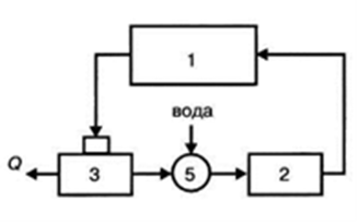
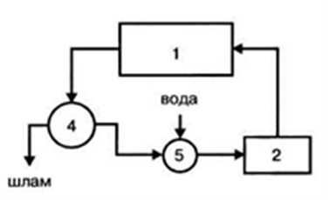
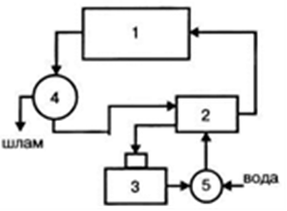
Водооборотнi цикли промислових підприємств
Цикл з охолодженням
оборотній води
Цикл з очищенням
оборотній води
Цикл з очищенням і
охолодженням
оборотної води
1 - технологічна установка (цех); 2 - насосна станція; 3 - градирня (басейн); 4 - очисні споруди; 5 - камера для поповнення втрат води

Slide 5
Якість води визначається її фізичними, хімічними та бактеріологічними показниками,
прозорість,
колір,
запах,
сухий залишок,
загальний солевміст (мінералізація), твердість,
окиснюваність,
активна реакція води (рН),
вміст розчинених газів,
солі-індекс,
солі-титр

Slide 6
Прозорість залежить від наявності у воді дисперсних завислих і колоїдних частинок, які можуть забруднювати продукт, поступово закупорювати трубопроводи. На цих частинках часто адсорбуються та розвиваються колонії мікроорганізмів, у тому числі патогенних (хвороботворних).
Сухий залишок, який визначається як маса сухого осаду, що утворився після повного випаровування води, і характеризує вміст розчинених речовин.
За ступенем мінералізації природні води поділяють на прісні (до 1 г/л), солонуваті (1...3 г/л), засолені (3...10 г/л), солоні (10...50 г/л), ропу (понад 50 г/л).
Колір води визначається присутніми у воді розчиненими органічними та мінеральними речовинами, які істотно погіршують якість води як реаґенту чи розчинника і можуть негативно вплинути на якість отримуваного продукту.
Твердість води характеризує загальний вміст (у мекв/л) розчинених солей Кальцію та Магнію. Розрізняють тимчасову (карбонатну), постійну (некарбонатну) і загальну твердість.
Запах води може зумовлюватись органічними домішками антропогенного походження, а також виникати внаслідок природних біохімічних процесів (наприклад, гниття).
Окиснюваність води характеризує вміст у воді речовин, що можуть окиснюватись. Цей показник визначається як маса (у мг) окисника (калію перманганату або калію дихромату), витраченого на окиснення речовин відновників, які знаходяться в 1л води.
Активна реакція води виражається величиною pH. Залежно від значення цього параметра, води поділяють на кислі (рН<4), слабкокислі (4 рН<6,5), нейтральні (6,5 рН<7,5), слабколужні (7,5 рН<11), лужні
(рН>11).

Slide 7
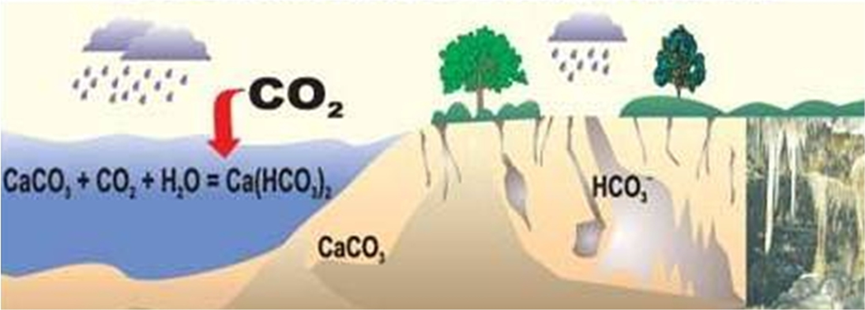
Твердість природних вод обумовлюється наявністю в них солей кальцію і магнію. Вона виражається в мілімолях в літрі іонів Са2+ та Mg2+
Тимчасова твердість зумовлена наявністю у воді гідрогенкарбонатів кальцію та магнію, які доволі легко усуваються із води кип’ятінням. При цьому утворюється щільний осад, який складається з СаСО3, MgСО3*Mg(ОН)2
Постійна твердість зумовлена хлоридами, сульфатами та іншими солями кальцію та магнію
Тимчасова й постійна твердості разом утворюють загальну твердість води. За цим показником води поділяють на дуже м’які (до 1,5), м’які (1,5...3), помірно тверді (3...6), тверді (6...9), дуже тверді (понад 9 мекв/л).

Slide 8
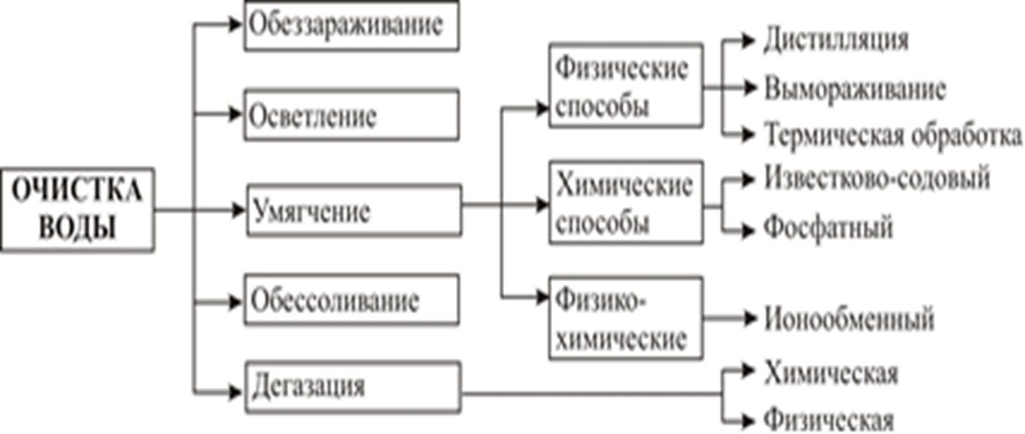
До бактеріологічних показників належить колі-індекс , який характеризує ступінь бактеріального забруднення води. За цим показником води поділяють на добрі (до 3), задовільні (3...10), слабкозабруднені (100...1000), забруднені (1000... 10000), сильнозабруднені (понад 10000).

Slide 9
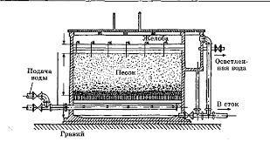
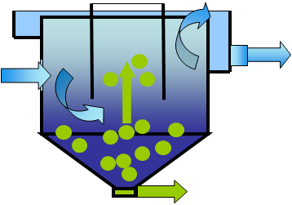
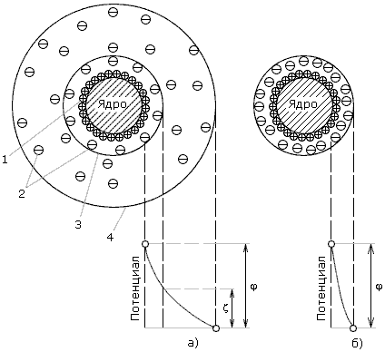
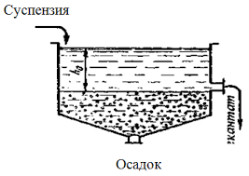
Основні методи очищення та кондиціювання вод
Фільтрування - розділення суспензій за допомогою пористих перегородок, які затримують тверду фазу і пропускають рідку; його здійснюють на фільтрах.
Відстоювання полягає в осадженні частинок під дією сил гравітації; зазвичай цим методом вилучають грубодисперсні зависі, тобто забезпечується лише грубе, попереднє освітлення води. Його здійснюють у відстійниках різної конструкції.
Очищення води від колоїдів. Води, що містять колоїдно-дисперсні
системи (розміри частинок знаходяться в межах від 10-9 до10-4 м)

Slide 10
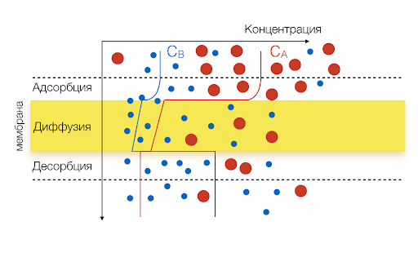
Знезараження води
Са(CLO)2 + CO2 + H2O → Ca CO3 + 2HCLO
HCLO → HCL + O
Знесолювання (демінералізація) води
Знесолювання полягає у вилученні з води розчинених речовин перш за все, неорганічних солей. Знесолювання може бути повним, якщо вилучаються всі розчинені солі, або частковим: із води виводяться лише деякі розчинені сполуки чи іони.
Кріогенні методи здійснюються виморожуванням і кристалізацією газогідратів. Виморожування ґрунтується на різній температурі замерзання водних розчинів і води як розчинника.
Мембранні методи знесолення води ґрунтуються на різній проникності розчинених речовин через напівпроникну мембрану.
Первапорація - це мембранний процес, рушійною силою якого є різниця парціальних тисків пари або градієнт концентрацій розчиненої речовини по обидва боки мембрани, які створюються внаслідок різниці температур або тисків. Застосовується цей метод переважно для очищення води від летких органічних речовин.

Slide 11
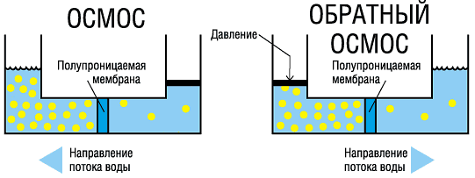
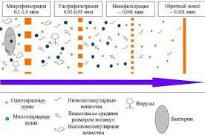
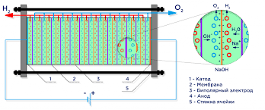
Зворотний осмос - це процес фільтрування розчинів під тиском крізь мембрани, які повністю пропускають молекули води і повністю або частково затримують молекули чи іони розчинених речовин.
Ультрафільтрування - це процес баромембранного вилучення, а також концентрування і фракціонування розчинів високомолекулярних сполук Він відбувається під дією різниці тисків з обох боків мембрану що становить 0,05...0,5 МПа.
Рушійною силою діалізу є градієнт концентрацій з обох боків мембран. Процес відбувається з використанням непористих (дифузійних) мембран і застосовується для вилучення речовин з порівняно високою молекулярною масою
Електродіаліз, який полягає у перенесенні іонів електроліту через селективні іонообмінні мембрани під дією електричного постійного струму.

Slide 12
Зм’якшення води
Фізико-хімічний (термічний) метод
Хімічні методи
Іонообмінний метод очищення води

Slide 13
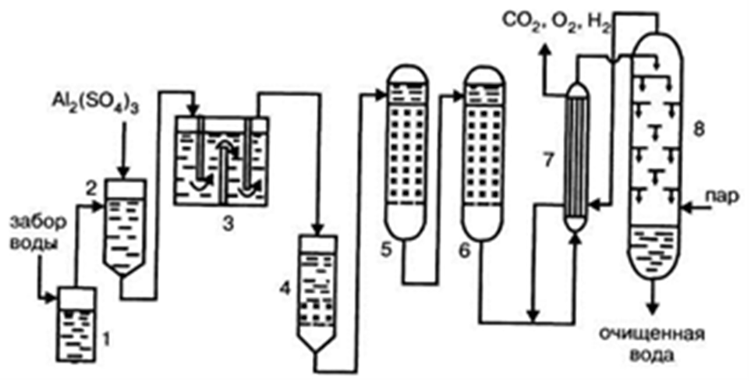
Схема підготовки промислових вод
1 - грубий відстійник; 2 - змішувач коагулянту;
3 - коагуляційний відстійник; 4 - фільтр; 5 - катіонітний фільтр;
6 - аніонітних фільтр; 7 - теплообмінник; 9 - деаератор

Slide 14
ВИКОРИСТАННЯ ЕНЕРГІЇ В ХІМІЧНОМУ ВИРОБНИЦТВІ
Характеристика і класифікація паливно-енергетичних ресурсів. Енергопостачання і витрати енергії. Вторинні енергоресурси, їх джерела і класифікація. Раціональне використання енергоресурсів.

Slide 15
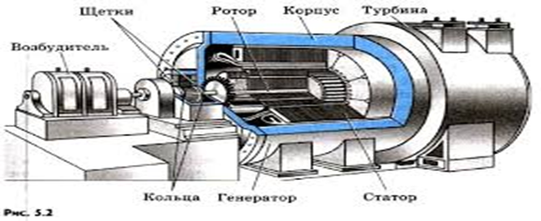
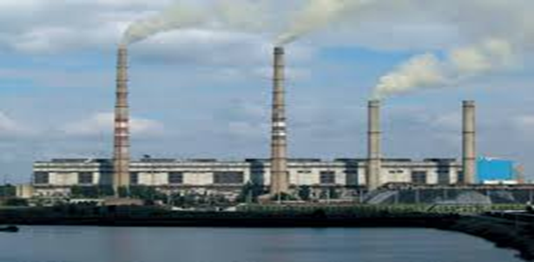
Показником енергоємності хімічного виробництва є витрата енергії на одиницю одержуваної продукції. Визначається він кількістю кВт / год, ккал, кДж або ж кількістю палива (т, кг, м3), витрачених на виробництво вагових або об'ємних одиниць продукту, наприклад, кВт * год / т, т / т, кг/м3 і т.п
Електрична застосовується для проведення електрохімічних (електроліз розчинів і розплавів), електротермічних (плавлення, нагрівання, синтез при високій температурі), електромагнітних процесів
Теплова енергія застосовується для здійснення різноманітних фізичних процесів, що не супроводжуються хімічними реакціями (нагрівання, плавлення, сушіння, випарювання, дистиляція) і для нагріву реагентів при проведенні хімічних реакцій.

Slide 16
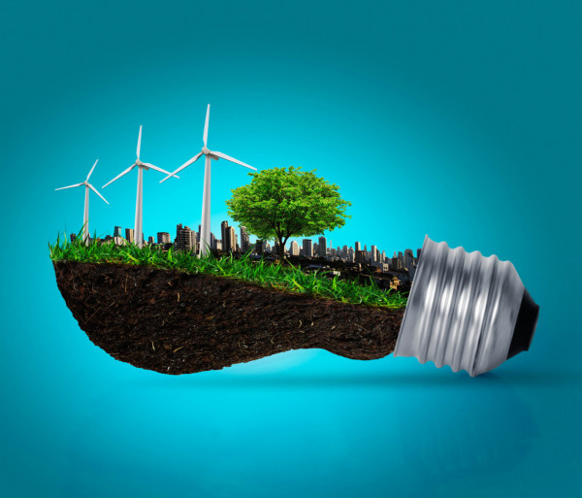
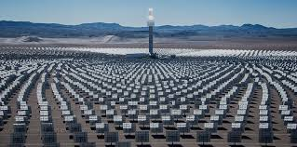
Світлова енергія застосовується для реалізації фотохімічних реакцій, синтез хлористого водню з елементів.
Вторинні енергоресурси ВЕР, що представляють собою енергетичні відходи або побічні продукти виробництва – відходящи гази, рідини, пар.

Slide 17
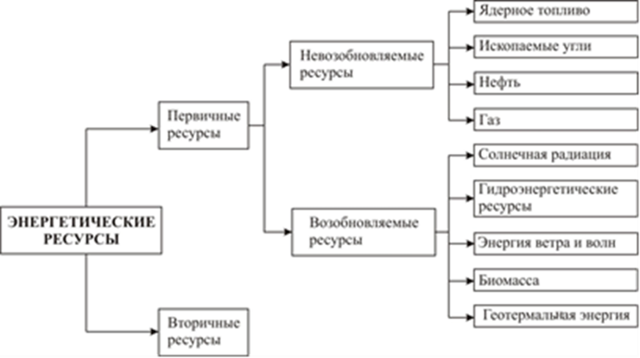
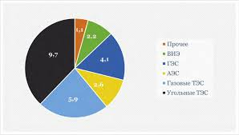
Класифікація енергетичних ресурсів. Найважливішим джерелом енергії є хімічне паливо (копалини вугілля, торф, нафтопродукти, природний газ, технічні гази), що складає у балансі енергоресурсів хімічної промисловості до 70%. Структура споживання хімічного палива: газ - 19.4%, тверде паливо - 30.9%, нафтопродукти - 47.2%.
Друге місце за масштабами енергетичного вкладу займає гідроенергія ГЕС і ядерна енергія АЕС.
За енергоємності хімічні виробництва діляться на три класи:
1клас - виробництва з витратою УТ (умовне томливо)більш 2т (58 * 103кДж) на 1т продукції. Це виробництва ацетилену, хімічних волокон, капролактаму, поліетилену.
2клас - виробництва з витратою УТ від 1 до 2 т (29 * 103-58 * 103 кДж) на тонну продукції. Це виробництва аміаку, карбонату натрію, метанолу.
117
3 клас - виробництва з витратою УТ менше 1т (29 * 103кДж) на тонну продукції. Це виробництва розведеної нітратної кислоти, оцтової кислоти, етиленгліколю.

Slide 18
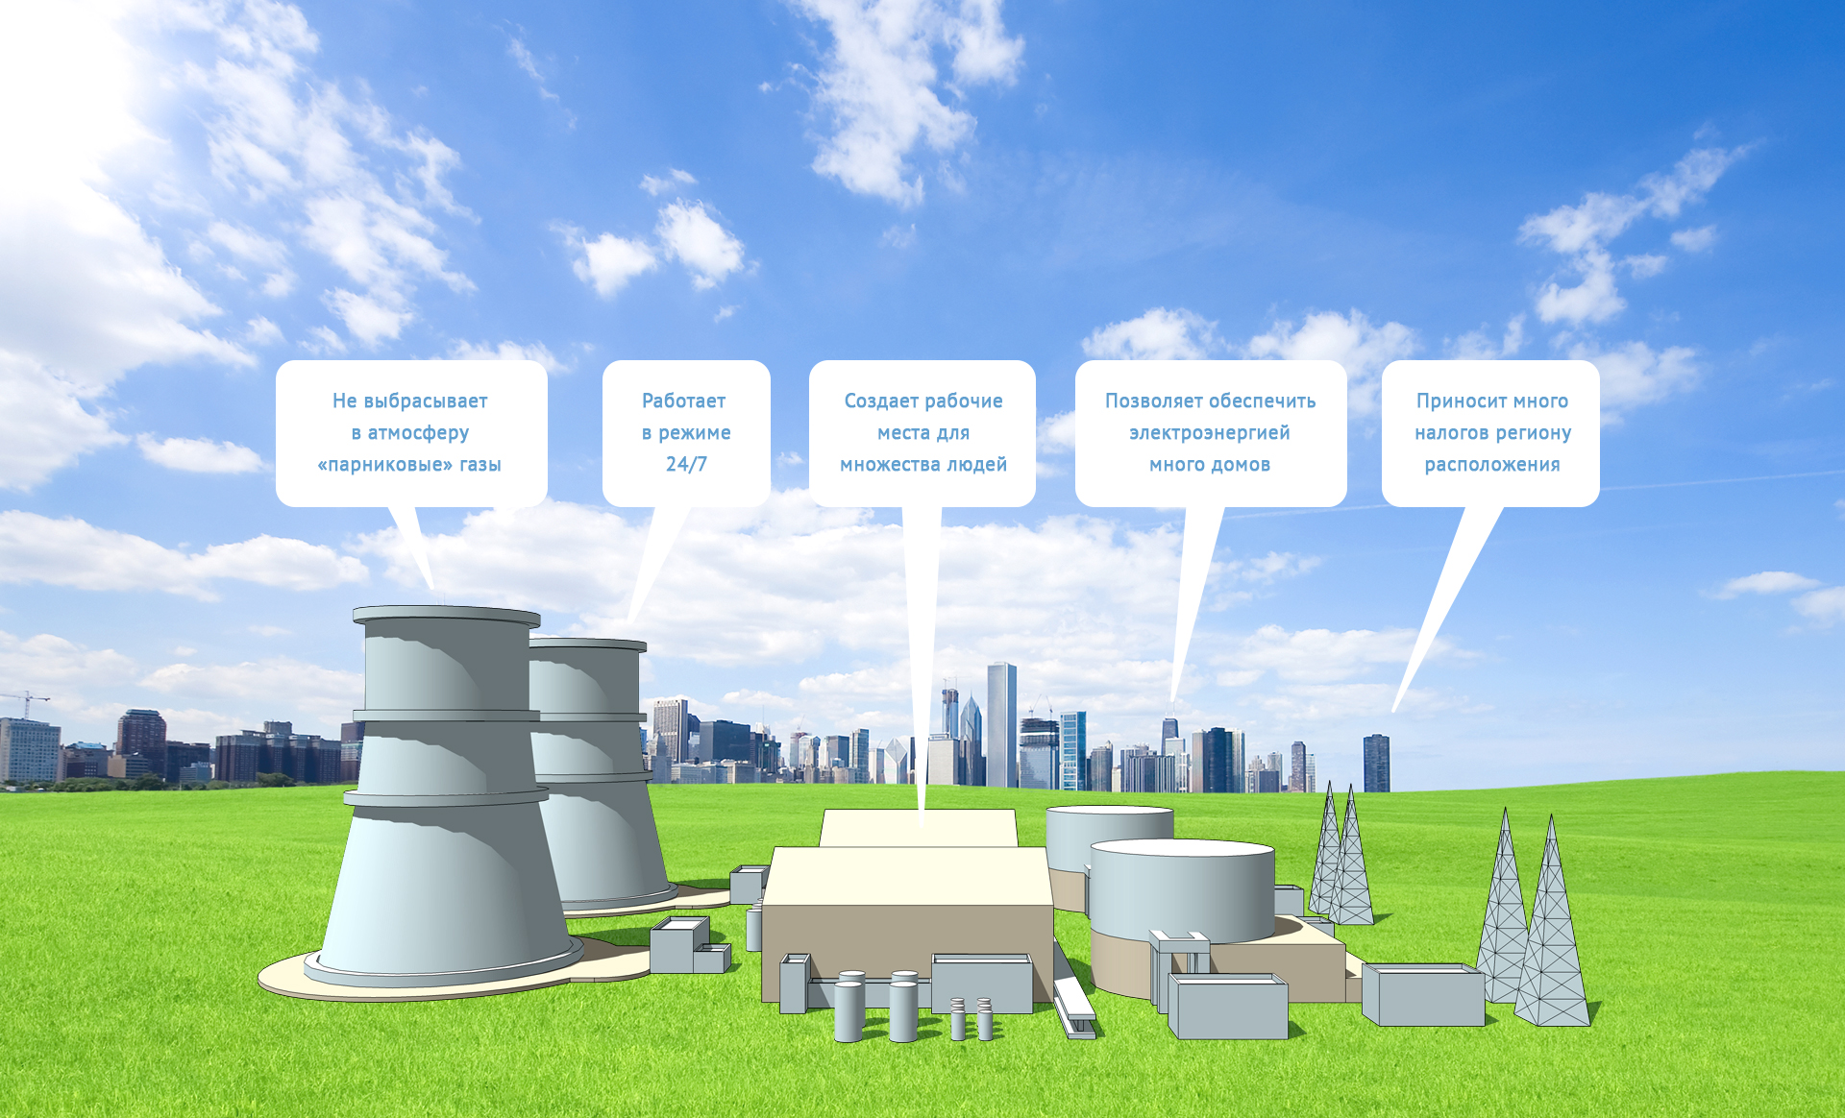
Джерела енергії, які використовуються на хімічних підприємствах, можуть бути різними. Вони оцінюються за характеристикою енергетичних ресурсів, енергетичної цінності, запасам.
Енергетична цінність хімічного палива характеризується:
- калорійним еквівалентом, які представляють ставлення теплоти згорання даного палива до теплоти згорання умовного палива (УТ), прийнятої за
29260кДж
ηк = Qn/29260
- Кількістю енергії в кВт * год, одержуваному при повному згорянні 1кг або 1м3 палива. Ця величина становить для кам'яного вугілля-8, ПГ-10.6, коксу- 7.2. мазуту 15,4, обратного коксового газа 4,8. Для сравнения та же величина для обогащенного урана равна 22,5⋅10⁶.
З усієї споживаної хімічною промисловістю енергії 40% становить електрична, 50%-теплова, 10% - паливна.

Slide 19
Критерієм економічності використання енергії є коефіцієнт використання енергії, яким називається відношення кількості енергії, теоретично необхідне на виробництво одиниці продукції Wт до кількості енергії, практично витраченої на це
ηе = Wт / Wпр
Ступінь використання тепла в хіміко-технологічному процесі виражається тепловим к.к.д., під яким розуміється відношення кількості тепла, використовуваного безпосередньо на здійснення хімічної реакції Q т до загальної кількості витраченого тепла Qпр
ηт = Q т / Qпр

Slide 20
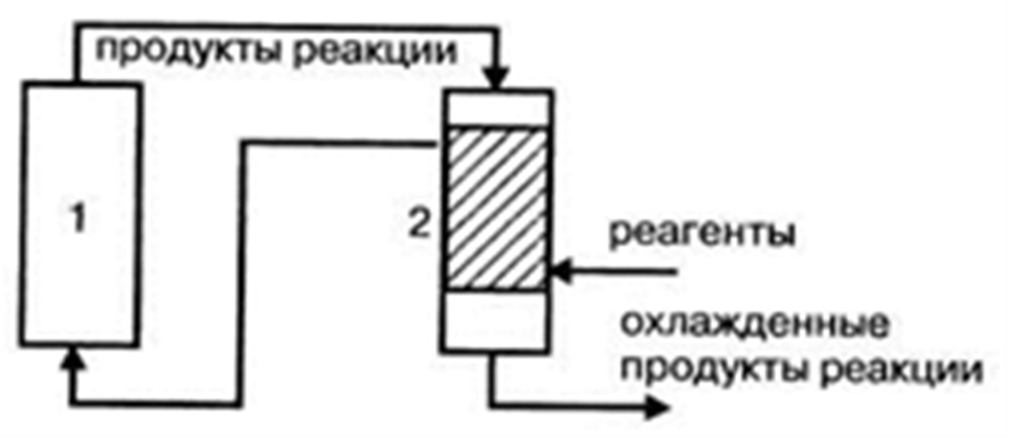
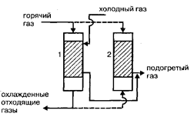
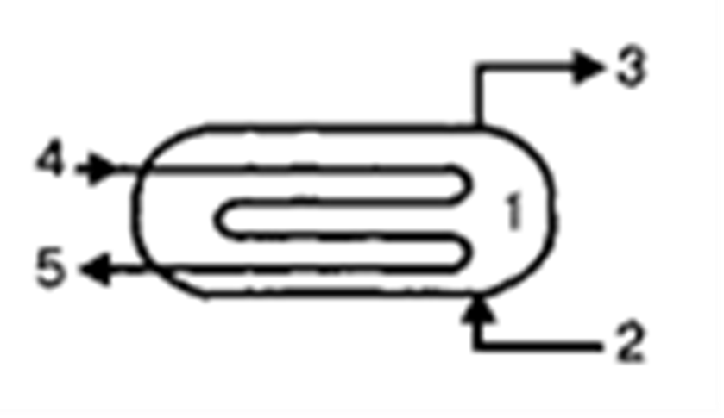
Використання теплових ВЕР
1 – реактор; 2 – теплообменник
1 – регенераторы, работающие на разогрев камеры; 2 – регенератор, работающий на подогрев газа
1 - котел-утилизатор; 2 - подача воды; 3 - выход пара; 4 - вход нагретого газа; 5 - выход охладившего газа

